Slide 1
СССР в конце 60-х ━ начале 80-х годов.
Правление Л.И.Брежнева
Подготовил ученик 11-А класса
Колесник Дмитрий

Slide 2
Период Брежневского застоя
Период застоя(эпоха застоя) ─ период в развитии Советского Союза, который характеризуется относительной стабильностью всех сфер жизни, отсутствием серьезных политических и экономических потрясений и ростом благосостояния граждан.
Под эпохой застоя обычно понимают прериод между приходом к власти Л.И.Брежнева в середине 1960-х и началом перестройки в начале 1980-х.В среднем, условно можно обозначить годы периода застоя с 1964 по 1986.

Slide 3
Период Брежневского застоя
Условно три периода:
вторая половина 60-х гг. – попытки реформ
первая половина 70-х гг. – победа консервативных тенденций, но еще относительно стабильное состояние экономики
со второй половины 70-х гг. – явный упадок экономики, всеобщий развал.
В первые годы после смещения Хрущева политика нового руководства отличалась противоречивыми тенденциями: прослеживалось стремление к свертыванию демократических преобразований (начало восхваления Сталина, в 1966 г. – процесс над Даниэлем и Синявским), состояние экономики требовало проведения хотя бы минимума назревших преобразований. Перелом с 1968 г. – после интервенции в Чехословакию – усиление консервативных тенденций, все больший отказ от реформ. На XXIV съезде (1971 г.) провозглашено вступление СССР в стадию "развитого социализма". Это стало официальной идеологией "застоя"

Slide 4
Проблемы «застоя» в экономике

Slide 5
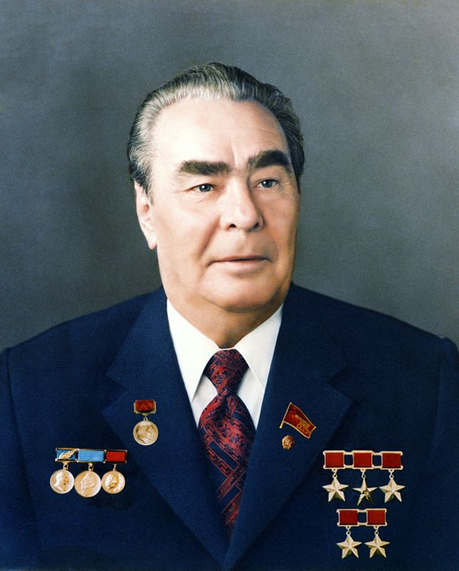
Биография
Брежнев Леонид Ильич родился 19 декабря 1906 года, в селе Каменском(Украина).В 1928-м женился. Через год жена подарила ему дочь, а позже и сына.В 1931 г. Брежнев стал членом партии.Поступил в курское мелиоративное училище и окончил его в 1937-м.

Slide 6
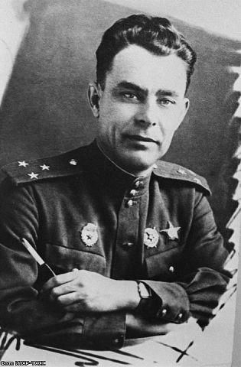
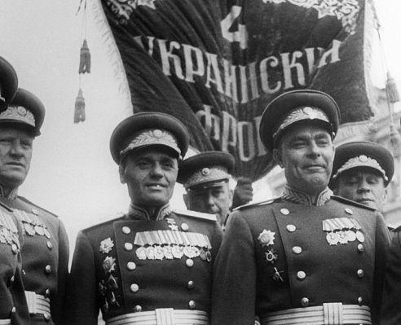
Во время ВОВ он был начальником управления Южного фронта.В 1943 году дослужился до звания генерал-майора.

Slide 7
Приход к власти
В послевоенный период он успел побывать секретарем обкома Украины и Молдавии. В 1952 вошел в состав Президиума ЦК. А после прихода к власти Хрущева Брежнев был назначен секретарем ком. Партии Казахстана.
Вернуться в Президиум Леонид Ильич Брежнев смог только в 1957 году. Годы правления Брежнева начались после успешного участия в заговоре и смещения с должности Хрущева. Страна прекращает движение по пути, намеченному прежним вождем. С 1965 года в СССР начинают воплощаться в жизнь внешне неспешные и более скромные реформы Брежнева. Их цель – построение развитого социализма. Однако именно планомерное проведение в жизнь этих реформ позволило значительно поднять уровень жизни в стране, особенно в сельской местности.

Slide 8
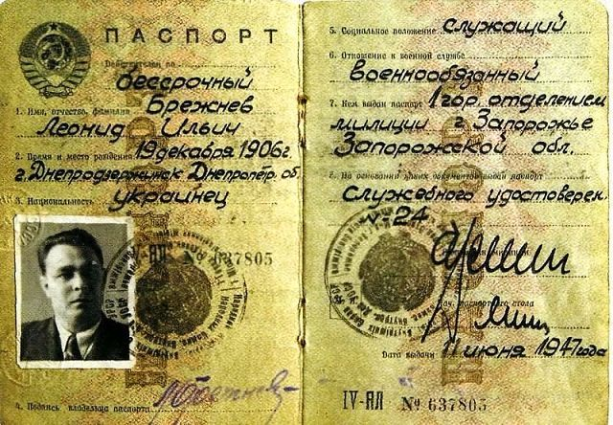
Паспорт Леонида Ильича Брежнева

Slide 9
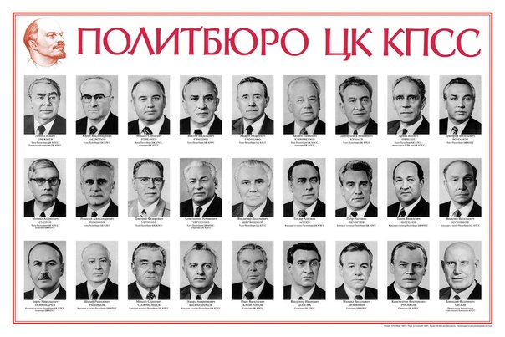

Slide 10
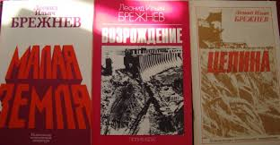
Литературные произведения Брежнева
Трилогия Брежнева — мемуары из трёх книг «Малая Земля», «Возрождение» и «Целина», автором которых считается Генеральный секретарь ЦК КПСС Леонид Брежнев. Фактически же на основе воспоминаний Брежнева книги были написаны группой профессиональных журналистов. За эту трилогию Леонид Брежнев в апреле 1980 года был удостоен Ленинской премии по литературе.

Slide 11
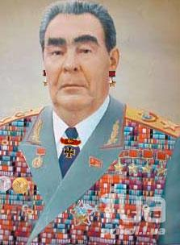
Во время похорон советских лидеров принято нести их награды, приколотые к небольшим бархатным подушечкам. Когда хоронили Суслова, пятнадцать старших офицеров несли за гробом его ордена и медали. Но у Брежнева было более двухсот орденов и медалей! Пришлось прикреплять на каждую бархатную подушечку по несколько орденов и медалей и ограничить почетный эскорт сорока четырьмя старшими офицерами.

Slide 12
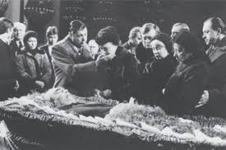
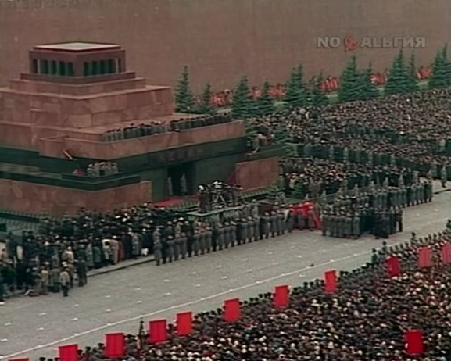
В период с 1974 года здоровье Брежнева начинает значительно ухудшиться. Полных данных о его заболеваниях нет. Но известно, что он страдал от болезни сердца и, возможно, подагры. Несмотря на ухудшающееся здоровье, известие о смерти Брежнева оказалось неожиданным, ведь за несколько дней до этого он принимал парад по случаю годовщины Октябрьской революции. Информация о смерти вождя была распространена 11 ноября 1982 года. Такова краткая биография Брежнева.

Slide 13

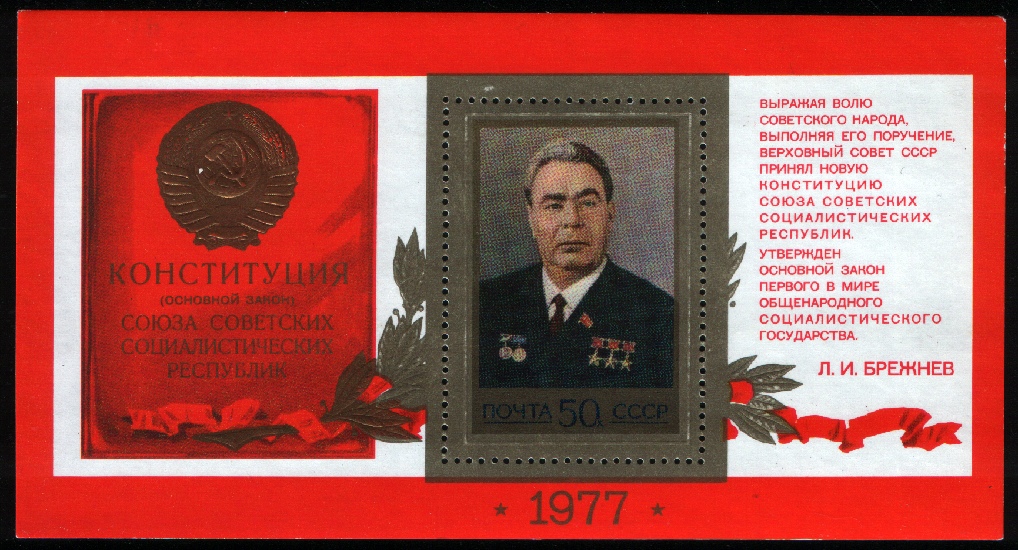
Конституция 1977 года
Вошла в историю как "Конституция развитого социализма".
Была принята на внеочередной сессии Верховного Совета СССР девятого созыва 7 октября 1977 г.
- Конституция состояла из преамбулы (введения), 9-ти разделов, 21 главы, 174 статей.

Slide 14
Теория «развитого социализма» (автор - М.А.Суслов)
Была разработана как реакция на неосуществимость построения коммунизма к 1980 году. Брежнев определил «развитой социализм» как такой этап «зрелости» нового общества, когда завершается реструктуризация совокупности общественных отношений, проводимая на принципах коллективизма, присущих социализму.

Slide 15
Экономическая система по Конституции
- Основу экономической системы СССР составляет социалистическая собственность на средства производства в форме государственной (общенародной) и колхозно-кооперативной собственности.
- Государственная собственность - общее достояние всего советского народа, основная форма социалистической собственности.
- Земля, занимаемая колхозами, закрепляется за ними в бесплатное и бессрочное пользование
- Основу личной собственности граждан СССР составляют трудовые доходы. В личной собственности могут находиться предметы обихода, личного потребления, удобства и подсобного домашнего хозяйства, жилой дом и трудовые сбережения. Личная собственность граждан и право ее наследования охраняются государством.
- Допускаются индивидуальная трудовая деятельность в сфере кустарно-ремесленных промыслов, сельского хозяйства, бытового обслуживания населения

Slide 16
Статья 6 Конституции 1977 года.
В соответствии с шестой статьей нового основного закона, была закреплена однопартийная политическая система: “Руководящей и направляющей силой советского общества, ядром его политической системы, государственных и общественных организаций является Коммунистическая партия Советского Союза”.

Slide 17
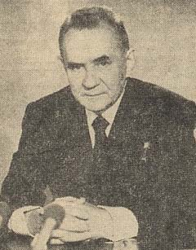
Косыгин А. Н.
Косыгин А. Н. (1904-80), советский государственный и политический деятель, дважды герой социалистического труда (1964, 1974). В 1948-54 министр (финансов, легкой промышленности и др.) В 1959-60 председатель Госплана СССР. Достижения Косыгина: реформа промышленности 1965-1970, направленная на усиление экономического стимулирования и расширение самостоятельности предприятий. Реформа предусматривала ввести наряду с валовыми показателями стоимость реализованной продукции, общий фонд заработной платы, общую сумму централизованных капитальных вложений.

Slide 18
Хозяйственная реформа А. Косыгина 1965 г.
Экономическая реформа 1965 г. в СССР— реформа управления народным хозяйством и планирования, осуществлённая в 1965—1971 гг. Характеризовалась:
  внедрением экономических методов управления,
  расширением хозяйственной самостоятельности предприятий, объединений и организаций,
  широким использованием приёмов материального стимулирования
  ликвидацией органов территориального хозяйственного управления и планирования.
  восстанавливалась система отраслевого управления промышленностью, общесоюзные, союзно-республиканские и республиканские министерства и ведомства.
  сокращалось количество директивных плановых показателей. Расширялась хозяйственная самостоятельность предприятий.
  Предприятия обязаны были самостоятельно определять детальную номенклатуру и ассортимент продукции, за счёт собственных средств осуществлять инвестиции в производство, устанавливать долговременные договорные связи с поставщиками и потребителями, определять численность персонала, размеры его материального поощрения. Ключевое значение придавалось интегральным показателям экономической эффективности производства — прибыли и рентабельности .

Slide 19
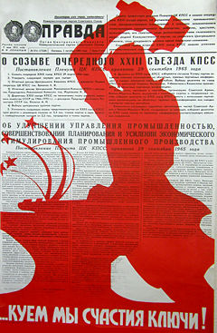
Агитационный плакат, посвящённый реформе

Slide 20
Итоги реформы:
Реформы Косыгина, с одной стороны, были призваны покончить с "хрущевскими" экспериментами с системой управления народным хозяйством, с другой - дать новые импульсы развитию экономики. С 1970 по 1988 г. общее промышленное производство в СССР возросло в 2,38 раза против 1,32 раза в Англии, 1,33 — в ФРГ, 1,48 — во Франции, 1,68 — в США, в 2,0 — в Японии. Среднегодовые темпы роста общественного производства постепенно снижались, но это было бесспорно связано с возрастанием его абсолютных объемов. Объем законченного общественного продукта в СССР за 1960 г. был превышен в 1970 г. в 2,1 раза, в 1980 г. — в 3,5 раза, а в 1988 г. — в 4,7 раза. При всех недостатках и пороках политической экономической системы она обеспечивала довольно высокий уровень благосостояния населения, реализацию конституционных прав на труд, отдых, бесплатное образование и здравоохранение, пенсионное обслуживание

Slide 21

Восьмая пятилетка получила образное название «золотой».
На протяжении пятилетки фиксировались рекордные темпы экономического роста. В 1966—1970 гг. среднегодовые темпы роста национального дохода в СССР составляли 6,1 % (США 3,1 %, Японии 7,4 %, Франции 4,4 %,
Великобритании 2,2 %).

Slide 22
«Золотая пятилетка»
Основные мероприятия реформы были введены в действие на протяжении 8-й пятилетки 1965—1970 гг. К осени 1967 г. по новой системе работали 5,5 тыс. предприятий (1/3 промышленной продукции, 45 % прибыли), к апрелю 1969 г. 32 тыс. предприятий (77 % продукции).
На протяжении пятилетки фиксировались рекордные темпы экономического роста. В 1966—1979 гг. среднегодовые темпы роста национального дохода в СССР составляли 6,1 % (США 3,1 %, Японии 7,4 %, ФРГ 3,4 %, Франции 4,4 %, Великобритании 2,2 %).Был осуществлён ряд крупных хозяйственных проектов (создание Единой энергосистемы, внедрение автоматизированных систем управления (АСУ), развитие гражданского автомобилестроения и пр.). Высокими были темпы роста жилищного строительства, развития социальной сферы, финансировавшихся за счёт средств предприятий.
Восьмая пятилетка получила образное название «золотой».

Slide 23
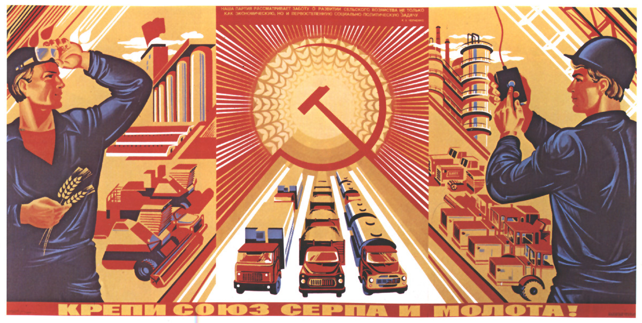
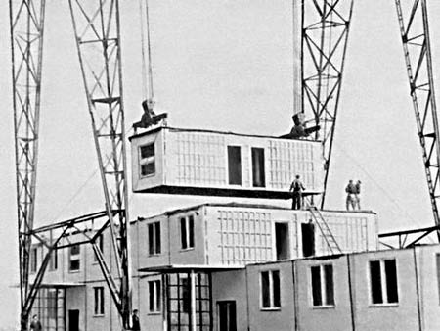
Был осуществлён ряд крупных хозяйственных проектов (создание Единой энергосистемы, внедрение автоматизированных систем управления (АСУ), гражданское автомобилестроение, пр.).
Высокими были темпы роста жилищного строительства, развития социальной сферы, финансировавшегося за счёт средств предприятий.

Slide 24
Свертыванию реформы способствовала окончательная победа консервативных, технократических тенденций в руководстве страны в 1972-1973 гг. Будучи незаинтересованной в децентрализации управления, она приняла решение вернуться к проверенной жесткой административной структуре. Валовые показатели вновь стали играть ведущее место в экономической жизни. Немаловажную роль в судьбе реформы сыграло и то обстоятельство, что ослабла ее актуальность. Из-за увеличения экспорта нефти и газа в условиях мирового топливно-энергетического кризиса на СССР буквально обрушился поток «нефтедолларов». Не была продумана система материального стимулирования сельскохозяйственного труда. Гарантированная зарплата колхозников не была связана с результатами их трудовой деятельности. Сельское хозяйство становилось все более убыточным.

Slide 25
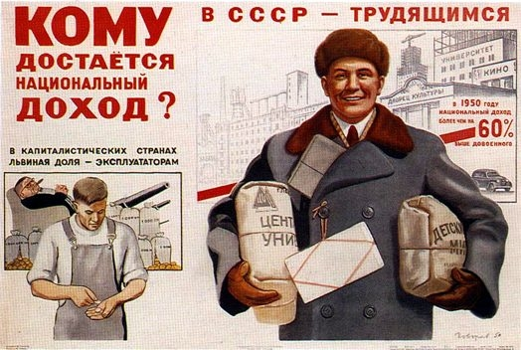

Slide 26
Диссидентское движение в 1960-1980-е гг.
Диссидент – человек, политические взгляды которого существенно отличаются от официальной идеологии страны, где он живёт, и который подвергается преследованию за эти взгляды.
Участники диссидентского движения принципиально отказывались от разработки общих схем государственного переустройства, создания структурированных подпольных групп с уставами и писаными программами (их заменяли неформальные объединения единомышленников), выдвигали общегражданские требования (свобода слова, право эмиграции и др.)

Slide 27



Герб СССР
Изменения вносились при присоединении союзных республик, образовавших в 1922 Союз ССР
Герб СССР (1936-1956)
Герб СССР (1923-1936)
Герб СССР (1956-1991)

Slide 28

Научно-технический прогресс
+Создавались научно-производственные объединения
+Новые отрасли: роботостроение, микроэлектроника, атомное машиностроение
- Новые отрасли
не стали определяющими,
Продолжали работать вручную,
- Прекратился ввоз зарубежной т техники и наукоемких технологий

Slide 29
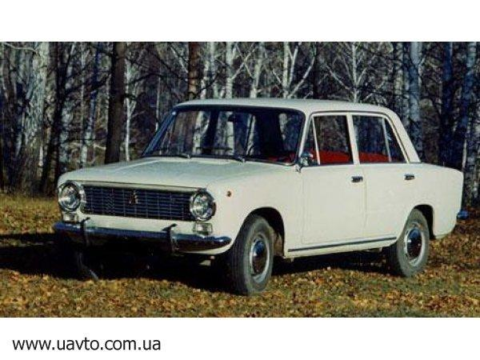
ВАЗ г. Тольятти(1970г.)
ВАЗ 2101

Slide 30
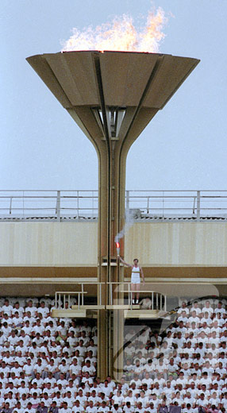
19 июля – 3 августа 1980 - в Москве прошли XXII Летние Олимпийские игры.

Slide 31
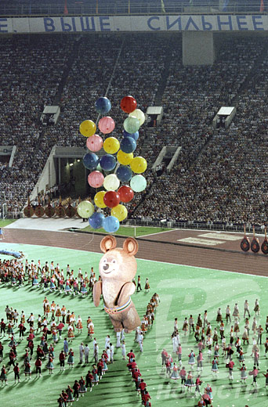


Slide 32
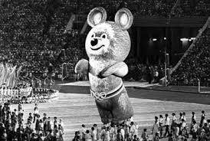
«Ласкового Мишу» увидели не все
20 января 1980 года американский президент Джимми Картер направил письмо президенту Олимпийского комитета США Роберту Кейну, в котором указывал, что «Советский Союз не имеет права нарушать суверенитет отдельной независимой страны и продолжать делать бизнес, как ни в чем не бывало, со всем остальным миром».
Это заявление и считается началом официального бойкота Олимпийских игр.

Slide 33
Украинская Хельсинская Группа
Украинская общественная группа содействия выполнению Хельсинкских соглашений(Українська громадська група сприяння виконанню Гельсінських угод), известная также как Украинская Хельсинкская группа (Українська Гельсінська група) — объединение деятелей украинского правозащитного движения, образованное на Украине 9 ноября 1976 года. Группа была активна до 1981 года, когда все её члены были заключены в тюрьму. Целью группы был контроль за соблюдением советским правительством Хельсинкских соглашений, которые гарантировали соблюдение прав человека.
Членами-основателями УХГ были Николай Руденко (руководитель группы), Олесь Бердник, Пётр Григоренко, Иван Кандыба, Левко Лукьяненко, Оксана Мешко, Николай Матусевич, Мирослав Маринович, Нина Строкатая и Алексей Тихий.
Украинская Хельсинкская группа осуществляла взаимодейсвие с Московской Хельсинкской группой.

Slide 34
1975 - Хельсинки-совещание по безопасности и сотрудничеству в Европе
Утверждены принципы сотрудничества:
суверенное равенство государств
их территориальная целостность
нерушимость границ
мирное урегулирование споров
невмешательства во внутренние дела
уважение прав человека
равноправие народов
взаимовыгодное сотрудничество
выполнение международного права ( позже участники создали ОБСЕ)

Slide 35
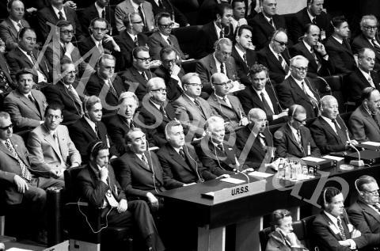
1975 год. Хельсинки. Советская делегация на международном совещании в Хельсинки

Slide 36
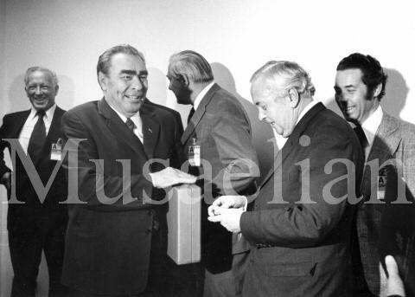
1975 год. Хельсинки. Во время Встречи Л.И.Брежнева и Премьер-министра Англии г-на Вильсона произошел курьез. Закуривая трубку, Вильсон не знал куда поставить свой кейс. Л.И.Брежнев решил ему помочь, пошутив при этом:"Все секреты Англии у меня в руках".

Slide 37
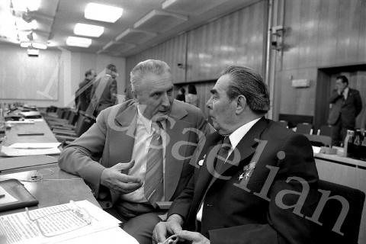
1975 год. Хельсинки. Л.И.Брежнев с Э.Гереком.

